Slide 1
S poskusom do programa
MAŠA MOHAR in DUNJA BLAZNIK
OŠ VIDE PREGARC, Ljubljana

Slide 2
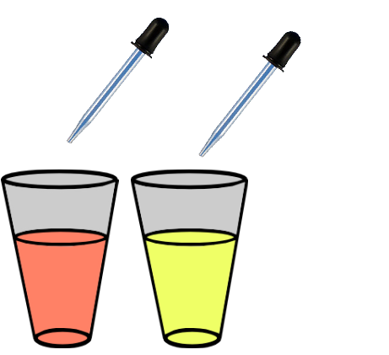
Ideja (julij 2023)
Spoznajo pravilno izvedbo kemijskega poskusa.
Priprava, izvedba, poročilo.
Zapis poročila v obliki kode.

Slide 3
Časovnica
OKTOBER, NOVEMBER 2023
Kemija: Spoznavajo osnove kemijskih reakcij z eksperimentalnim pristopom.
DECEMBER 2023, JANUAR IN FEBRUAR 2024
Kemija: Utrdijo in poglobijo znanje, razumevanje in uporabo kemijskih vsebin s pomočjo samostojnega eksperimentalnega dela.
Kemija: Usvojijo postopke eksperimentiranja.
febrUAR, MAREC 2024
RIN: Razumejo pojem algoritem.
RIN: Znajo vsakdanji problem opisati kot zaporedje korakov.
RIN: Sledijo algoritmu, ki ga pripravi nekdo drug.
RIN: Znajo algoritem zapisati s programom Scratch.

Slide 4
Teme poskusov
PLEŠOČI GUMI MEDVEDEK IN DRUGI VŽIGI
RAZPAD PEROKSIDA
SEMAFOR + MODRA BUČKA
PLAMENSKE REAKCIJE
KROMATOGRAFIJA
NATRIJ V VODI
KAKO UGASNE SVEČA
SUBLIMACIJA JODA IN JODOVA URA
REAKCIJE ALKOHOLOV
POKALNI PLIN
RDEČE ZELJE IN INDIKATORJI

Slide 5
Opis za učitelje
Uporabijo ga lahko učitelji naravoslovnih predmetov in učitelji razrednega pouka v 2. triletju Kot uvod v eksperimentiranje ali le kot zanimivost.
Uporabijo ga učitelji RIN kot uvodno motivacijo, življenjski primer ali kot temo programiranja in računalniškega mišljenja (modeliranje problema).
NIP - izdelava programa (6. r)
MME – izdelava video
ROM – izdelava spletne strani z vgradnjo prej posnetih navodil, izdelava spletne učilnice

Slide 6
Opis za učence
Pomoč pri utrjevanju znanja,
ponovi korake poskusa,
ni težav, če eksplodira (celo zaželeno je ☺),
lahko ponovi postopek (poskusa ne moreš v nedogled ponavljati).

Slide 7
Želim si več …
Znam uporabiti kakšen drug program/programski jezik?
Znam sprogramirati poskus, ki ga je naredil sošolec?
Ali lahko naredimo zbirko poskusov?
…
Znam narediti poskus po programu (mojem, sošolčevem)?
Znam narediti programu po poskusu (mojem, sošolčevem)?

